Slide 1

SkinSensorAi
Карманный дерматолог

Slide 2
Цели
– Создать простой и быстрый инструмент
– Помочь пользователю сориентироваться в проблеме
– Дать персонализированные советы по уходу
– Снизить количество ненужных и неподходящих покупок

Slide 3
Задачи
– Разработать сервер на Python
– Подключить Telegram Bot API
– Обучить нейросеть на датасете кожи
– Научить модель классифицировать проблемы:
акне, сухость, жирность кожи
– Настроить сохранение истории в базу данных
– Сделать удобный интерфейс в Telegram
– Протестировать точность и стабильность

Slide 4
Актуальность
– Проблема: люди тратят время и деньги на неподходящие косметические средства из‑за отсутствия доступной первичной диагностики кожи.
– Решение: Telegram‑бот с нейросетью даёт бесплатный анализ фото и персонализированные советы за секунды.
– Почему сейчас: рост проблем с кожей из‑за стресса, экологии, сезонных изменений; высокая популярность мессенджеров; дефицит квалифицированных консультаций «здесь и сейчас».

Slide 5
Целевая аудитория
– Подростки и молодежь 14–25 лет
Акне, жирная кожа, ограниченный бюджет
– Женщины 25–45 лет
Сухость, первые признаки старения
– Занятые люди
Нет времени на врача, нужно сориентироваться здесь и сейчас

Slide 6
Технологический стек
Python - основная логика
Telegram Bot API (telebot) - интерфейс пользователя
SQLite - база данных
TensorFlow - модель определения типа кожи
PyTorch - модель определения акне
OpenAI API - ИИ-консультация
OpenCV / PIL - обработка изображений

Slide 7
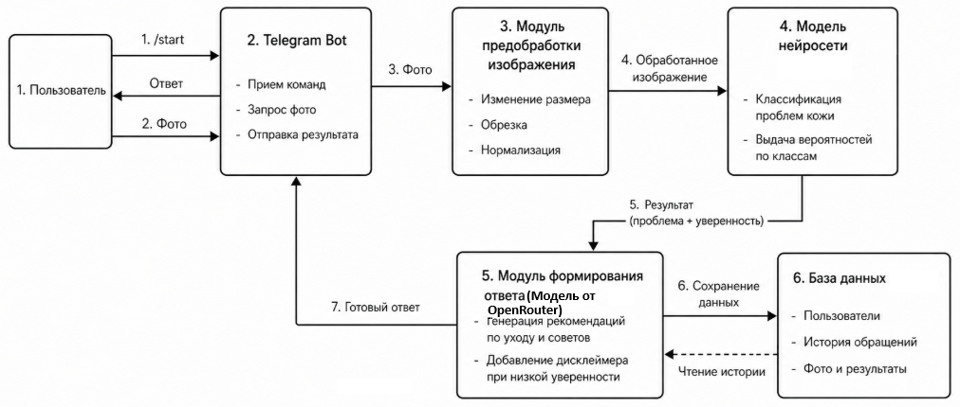
Описание взаимодействия модулей

Slide 8
Архитектура нейросети для обнаружения акне
Вход: изображения 224×224×3 (RGB)
Активация: ReLU (кастомный блок), Softmax (выход)
Оптимизатор: Adam (learning rate = 0.001)
Функция потерь: CrossEntropyLoss
Параметры: ~1 000 000 обучаемых (кастомный fc-блок)
Точность: 80–95% в зависимости от датасета

Slide 9
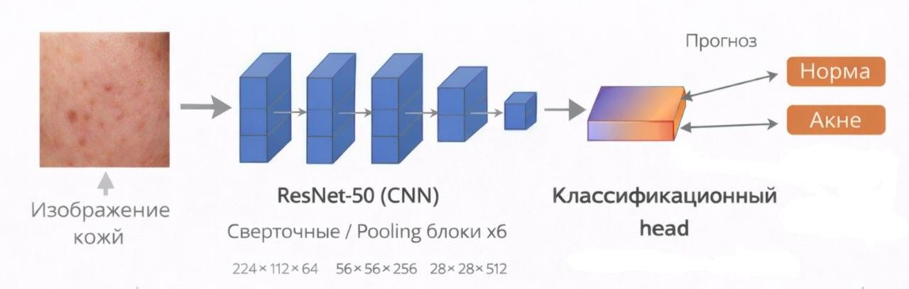
Визуализация

Slide 10
Архитектура нейросети классификации состояния кожи
Вход: изображения 300×300×3 (RGB)
Активация: ReLU (скрытые слои), Softmax (выход)
Оптимизатор: Adam (learning rate = 0.001 → 0.000001 поэтапно)
Функция потерь: CategoricalCrossentropy (label_smoothing = 0.1)
Параметры: ~12 млн (EfficientNetB3), обучаемых зависит от этапа (0 → 40 слоёв → 100 слоёв → вся модель)
Точность: 80–95% в зависимости от датасета

Slide 11
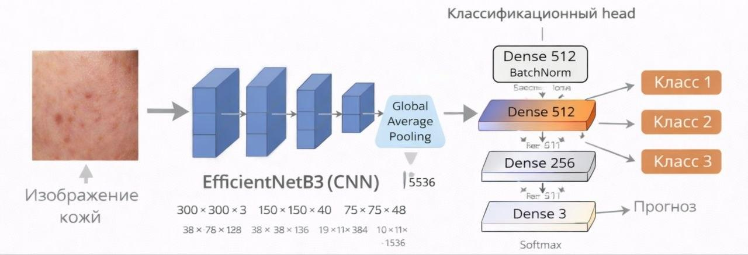
Визуализация

Slide 12
Архитектура бота
– Пользователь отправляет фото боту в Telegram.
– Telegram Bot API → передаёт фото на Backend.
– Модуль предобработки (OpenCV) → преобразует фото (масштабирование, нормализация).
– Модуль классификации (TensorFlow/Pytorch) → загружает обученную модель, определяет вероятные проблемы: акне, сухость, жирность.
– Модуль рекомендаций → на основе результата классификации запрашивает советы (из статической базы или через LLM).
– Модуль БД → сохраняет ID пользователя, путь к фото, диагноз, дату.
– Backend → формирует ответ с текстом диагноза, уверенностью модели и советами → отправляет через Telegram API пользователю.

Slide 13
Дорожная карта
Недели 1-2 | Недели 3-4 | Недели 5-6 | Недели 7-8
Сбор датасетов Создание каркаса бота База данных Структура папок | Разделение данных Обучение модели DNO Тестирование Подготовка модели Acne | Обучение модели Acne Интеграция моделей Создание AI-консультанта и напоминаний | Отладка и тестирование

Slide 14
Заключение
SkinSensorAi — это практичный инструмент, который демонстрирует применение искусственного интеллекта в повседневной заботе о здоровье кожи.
Проект решает три ключевые задачи:
– Доступность — работает в бесплатном мессенджере, не требует установки.
– Скорость — результат за 1–2 секунды.
– Персонализация — советы под конкретную проблему на основе анализа фото.

Slide 15
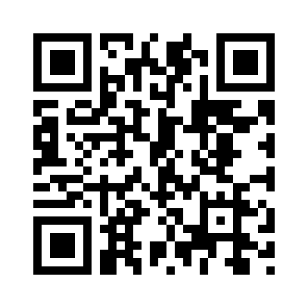
Ссылка на репозиторий

Slide 16
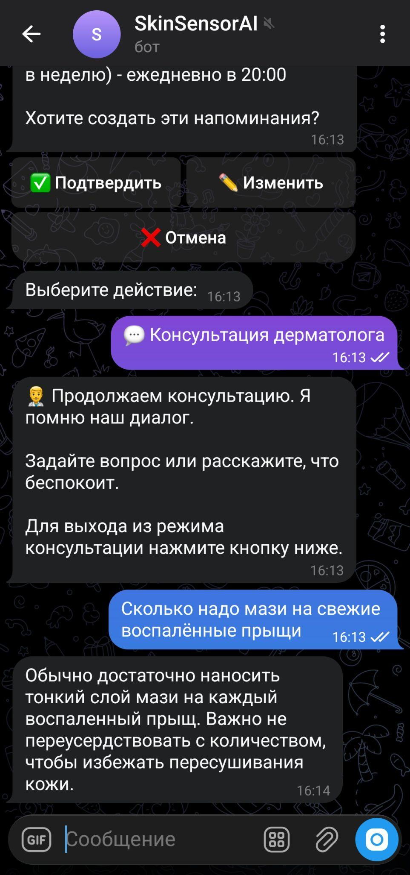
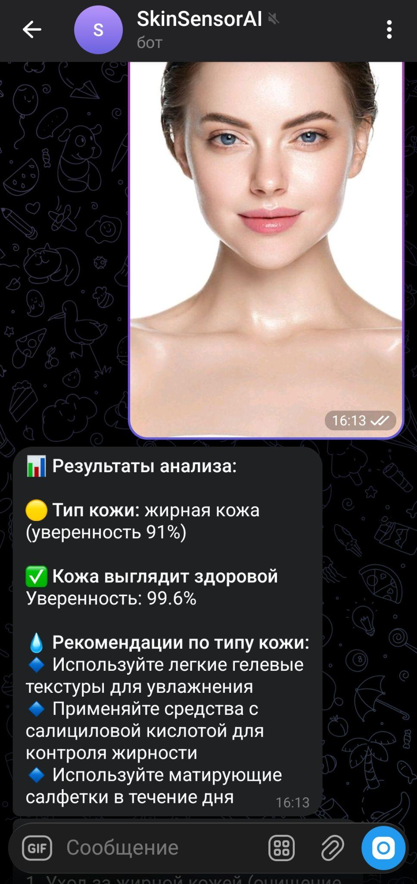
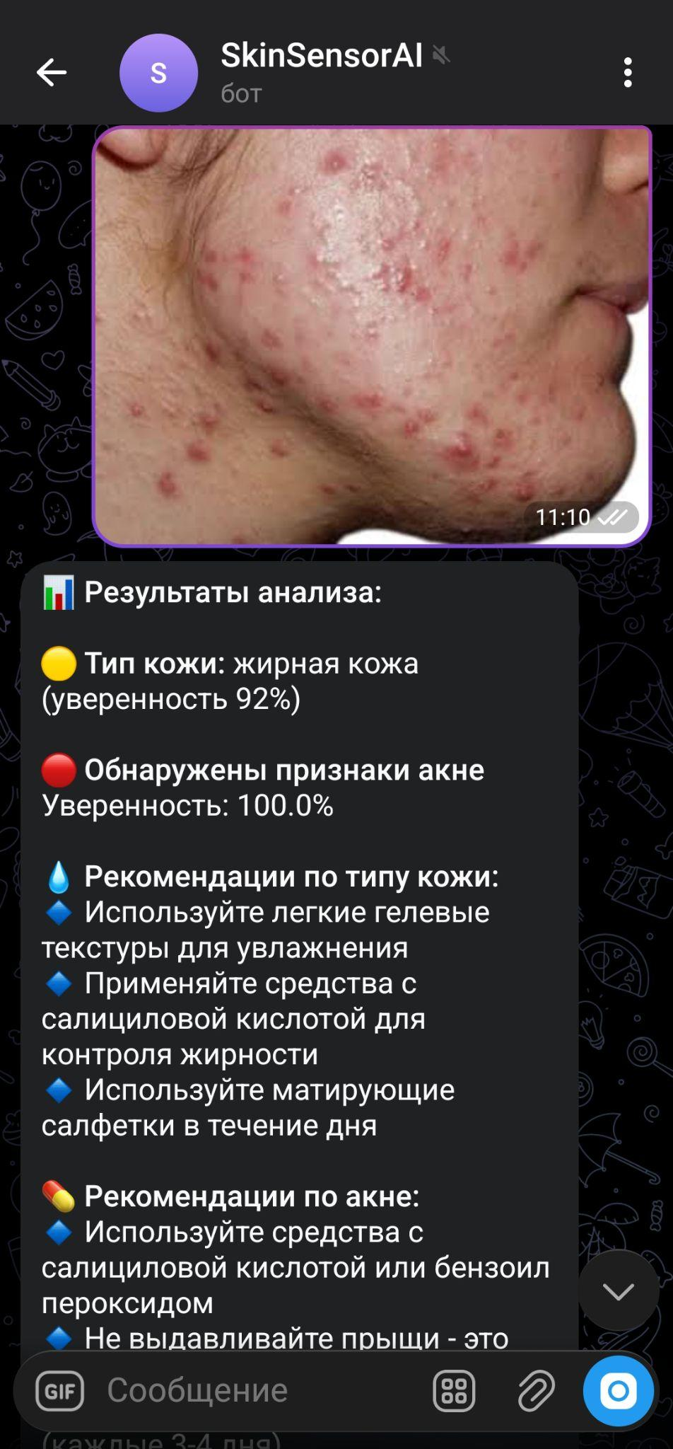
Демонстрация

